Slide 1
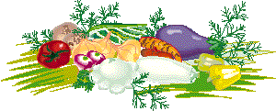
CHÀO MỪNG CÁC EM ĐẾN VỚI MÔN TIN HỌC LỚP 3

Slide 2
HOẠT ĐỘNG KHỞI ĐỘNG
Câu 1: Đây là hàng phím nào?
A. Hàng phím số
B. Hàng phím trên
C. Hàng phím cơ sở
D. Hàng phím dưới

Slide 3
Câu 2: Khu vực chính của bàn phím gồm mấy hàng phím cơ bản?
2 hàng phím C. 5 hàng phím
B. 4 hàng phím D. 6 hàng phím

Slide 4
BÀI 4: BÀN PHÍM MÁY TÍNH (TIẾT 2)
(SGK trang 20)

Slide 5
Những yêu cầu cần lưu ý của tiết học:
1. Chuẩn bị đầy đủ đồ dùng học tập, vở ghi bài.
2. Nhấn nút “Tạm dừng” khi phải trả lời câu hỏi .
3. Nhấn nút “Tiếp tục” khi đã tìm được câu trả lời .
4. Học tập nghiêm túc, làm đầy đủ bài tập theo yêu cầu.

Slide 6
MỤC TIÊU
 Biết đặt tay đúng cách trên bàn phím máy tính.
3

Slide 7
A. HOẠT ĐỘNG CƠ BẢN
3. Cách đặt tay lên bàn phím máy tính:

Slide 8
3. Cách đặt tay lên bàn phím máy tính:
- Hai bàn tay đặt nhẹ lên bàn phím.
- Hai ngón trỏ đặt trên hai phím có gai (F, J).
- Hai ngón cái đặt trên phím cách.
- Các ngón khác đặt nhẹ lên các phím như hình.

Slide 9
Quan sát bàn phím máy tính, điền các chữ còn thiếu vào chỗ chấm (….) để được câu đúng rồi so sánh kết quả với bạn
- Trên bàn phím có hai phím có gai, đó là phím …….và phím ……… Hai phím này thuộc hàng phím ………………, còn gọi là hai phím cơ sở.
F
J
cơ sở
- Trên bàn phím có phím dài nhất , gọi là phím cách. Phím cách nằm ở hàng phím………. ……….
dưới cùng

Slide 10
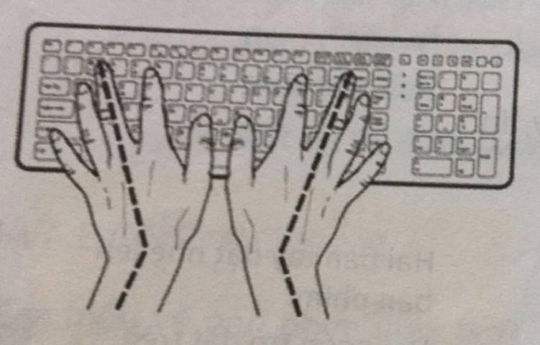
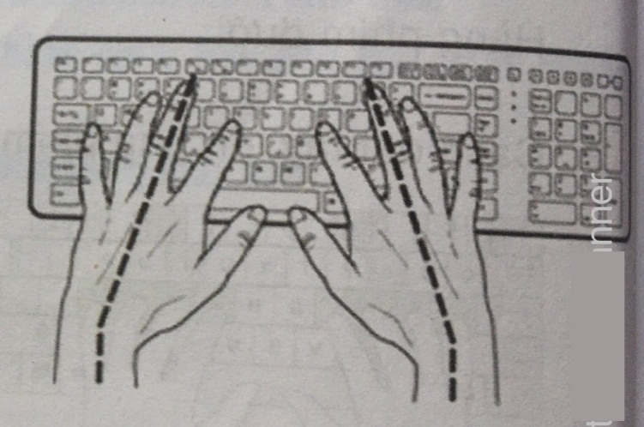
B. HOẠT ĐỘNG THỰC HÀNH
❖ Thực hành :
- Em quan sát cách đặt tay lên bàn phím trong hai hình dưới đây. Theo em, cách đặt tay lên bàn phím như vậy đúng hay sai? Giải thích vì sao?

Slide 11
CỦNG CỐ
1. Hai phím có gai F và J thuộc hàng phím nào?
A. Hàng phím số
B. Hàng phím trên
C. Hàng phím cơ sở
D. Hàng phím dưới

Slide 12
CỦNG CỐ
2. Cách đặt tay đúng trên bàn phím là 2 ngón trỏ đặt trên phím nào?
A. Đặt trên phím cách
B. Đặt trên phím F và J
C. Đặt trên phím F và G
D. Đặt trên phím H và J

Slide 13
EM CẦN GHI NHỚ
❖ Cách đặt tay lên bàn phím:
 Hai bàn tay đặt nhẹ lên bàn phím
 Hai ngón trỏ đặt trên hai phím có gai F, J.
 Hai ngón cái đặt trên phím cách.

Slide 14
Chúc các em
chăm ngoan – học giỏi.

